Slide 1
S
I
Q
I
N
四五软件研究所

Slide 2
Part one
用例图

Slide 3
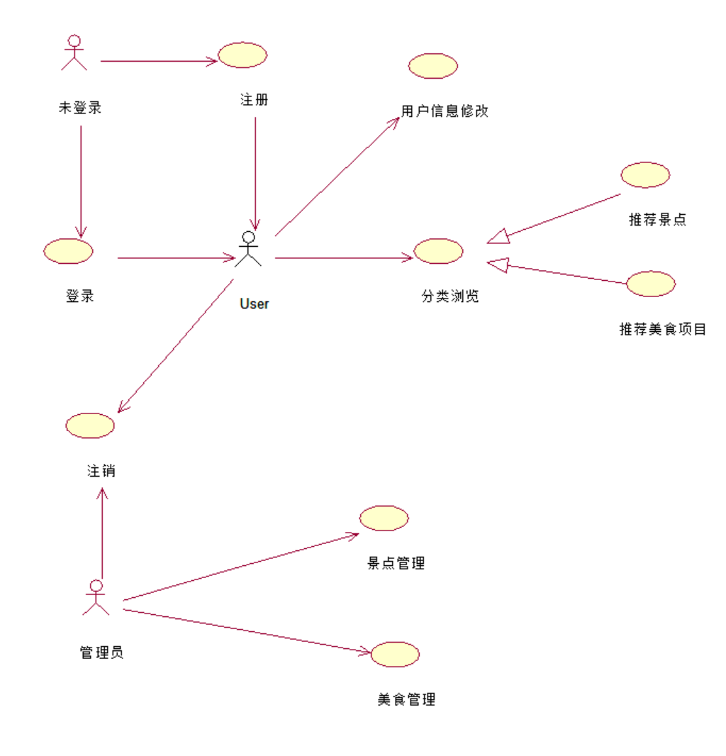
用
例
图

Slide 4
Part two
活动图

Slide 5
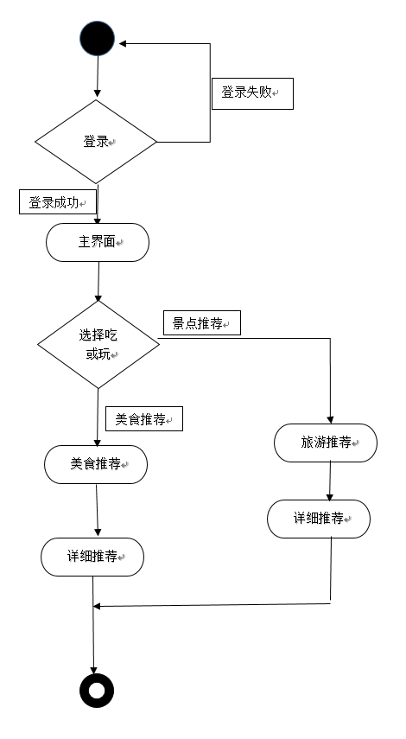
活动图

Slide 6
Part three
超文本访问模型

Slide 7
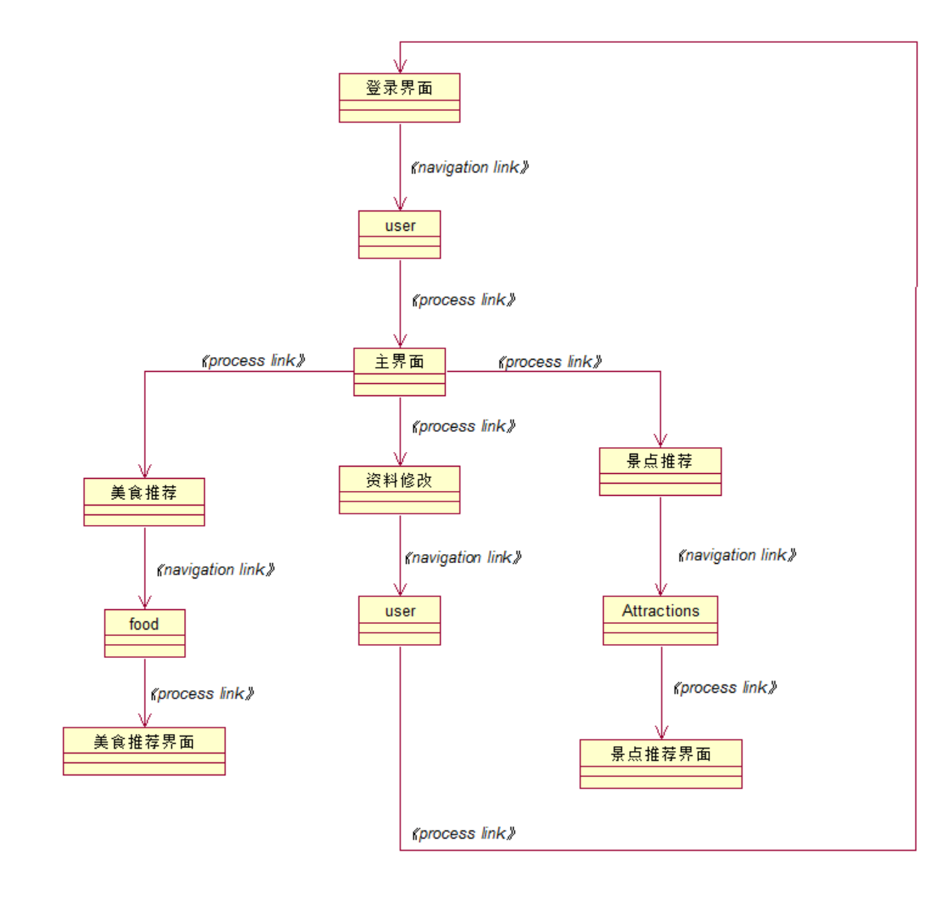
超文本访问模型

Slide 8
Part four
内容建模：
类图及状态图

Slide 9
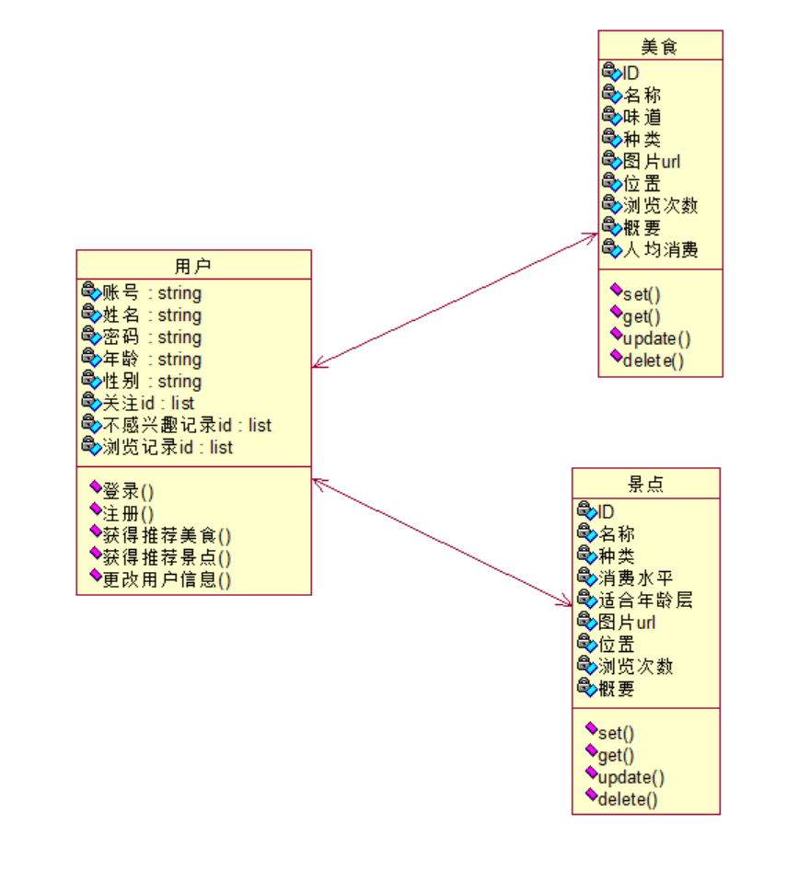
类图

Slide 10
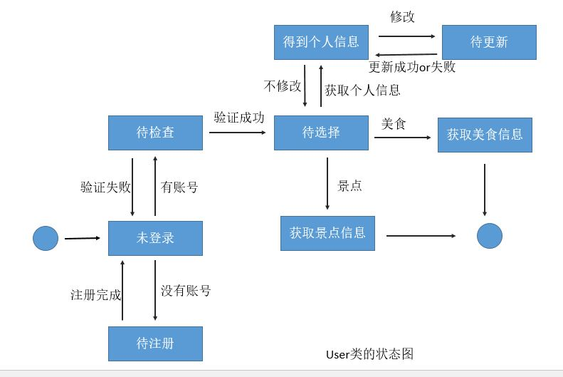
User状态图

Slide 11
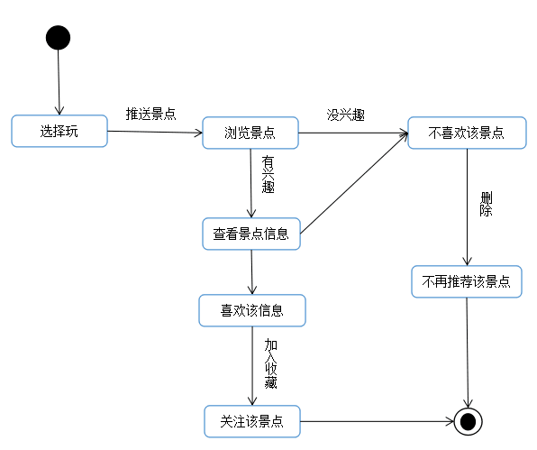
景点类的状态图

Slide 12
Part five
展示建模：
UWE建模

Slide 13
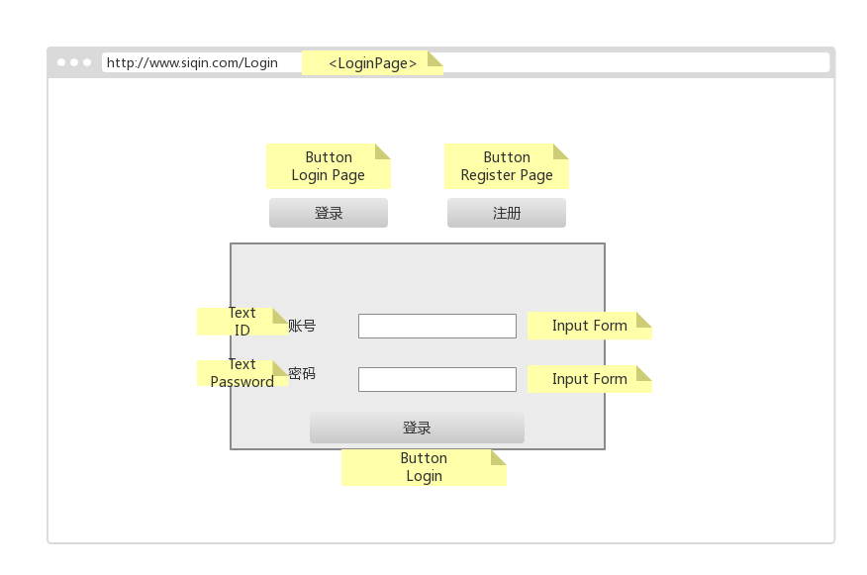
登录页面

Slide 14
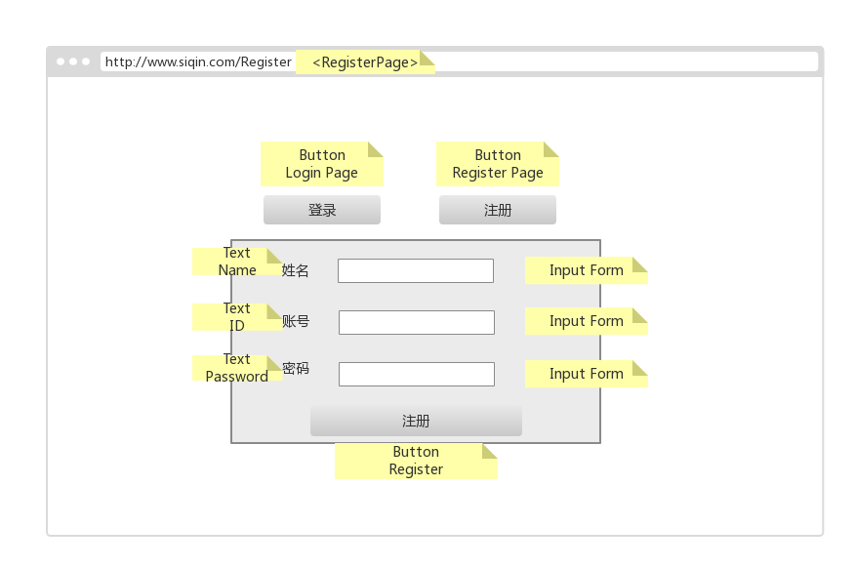
注册页面

Slide 15
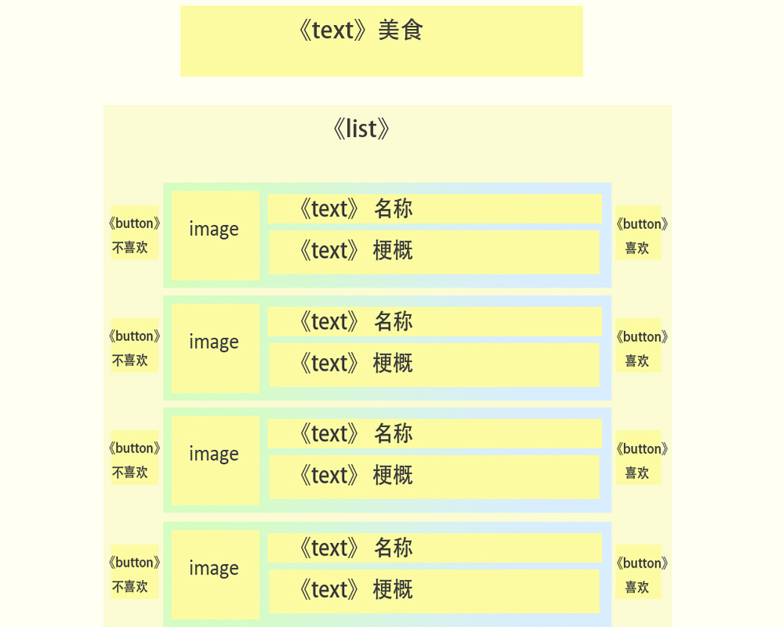
美食list

Slide 16
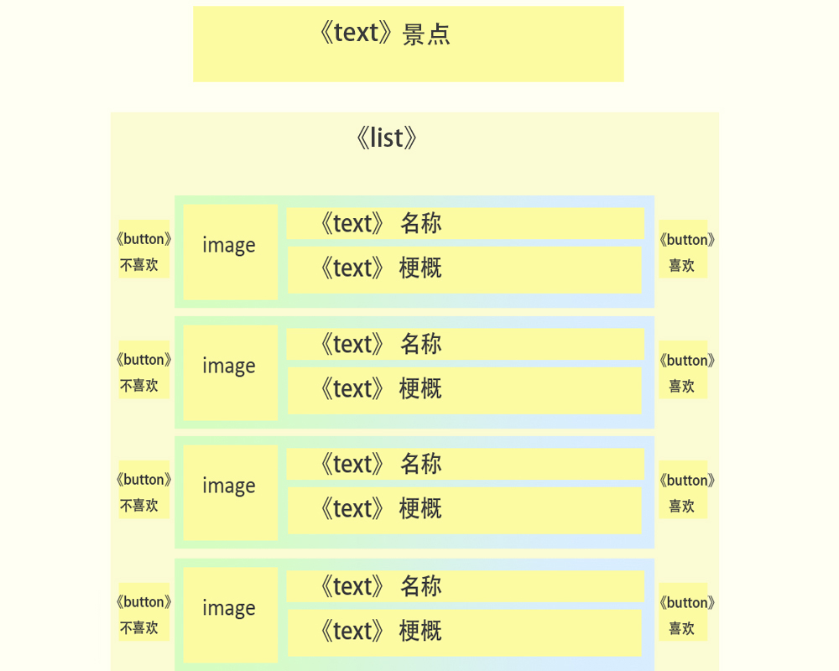
景点list

Slide 17
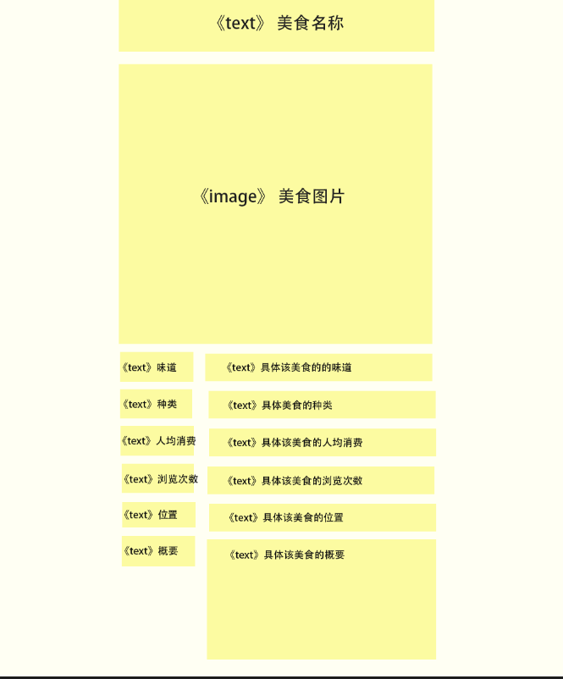
美食详情：

Slide 18
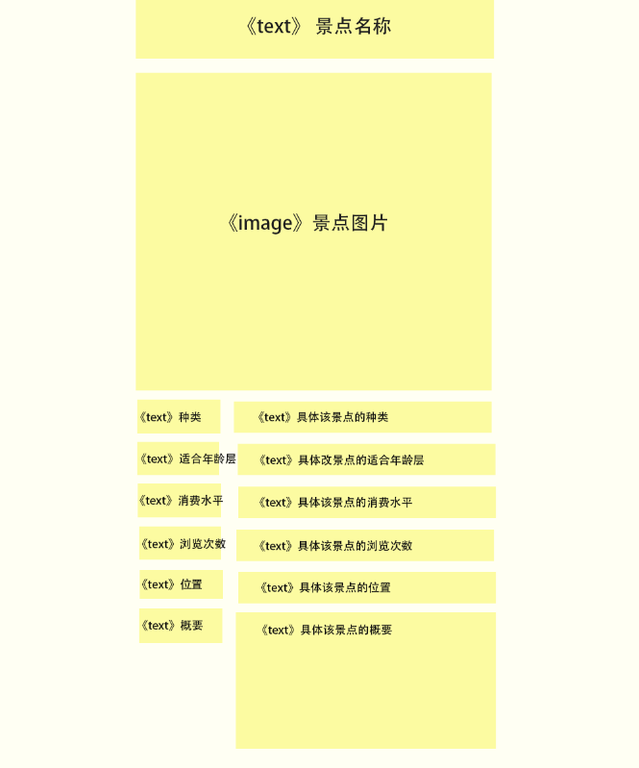
景点详情：

Slide 19
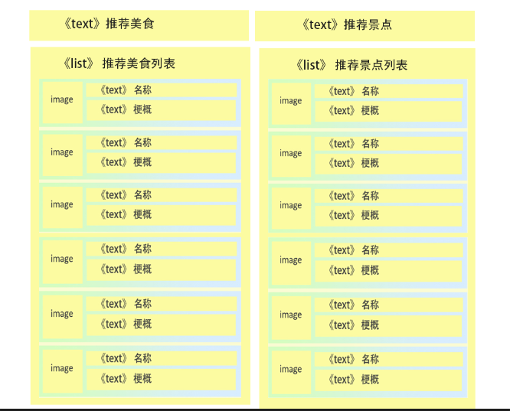
个人推荐：

